Slide 1


TRƯỜNG ĐẠI HỌC CÔNG NGHIỆP HÀ NỘI
Sáng tạo – Chất lượng – Phát triển – Hiệu quả
Tên đề tài
THIẾT KẾ VÀ XÂY DỰNG MẠNG DỮ LIỆU ĐÁNH GIÁ MỨC ĐỘ TIÊU THỤ ĐIỆN NĂNG CỦA TÒA NHÀ
Giáo viên hướng dẫn : Th.S BÙI NHƯ PHONG
Sinh viên thực hiện : TRẦN HỒNG ANH - 2018600832
BẢO VỆ ĐỒ ÁN TỐT NGHIỆP
Hà Nội, tháng 6 năm 2022

Slide 2
Nội dung
1
2
3
Kết quả, đánh giá
4
Tổng quan về hệ thống
Thiết kế hệ thống
Đặt vấn đề
5
Phương hướng phát triển

Slide 3


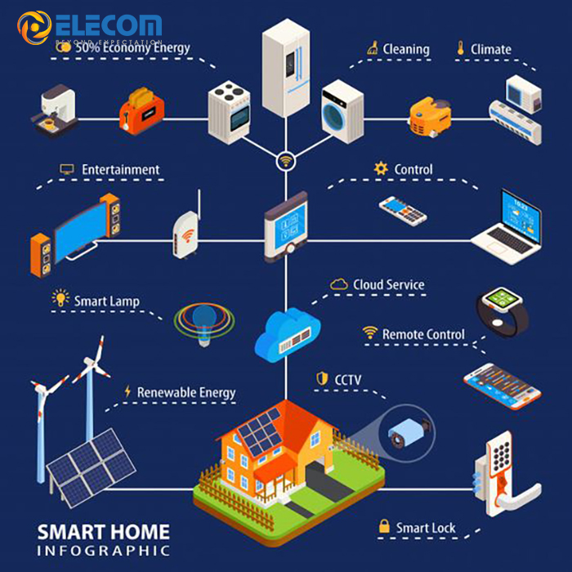
Đặt vấn đề

Slide 4
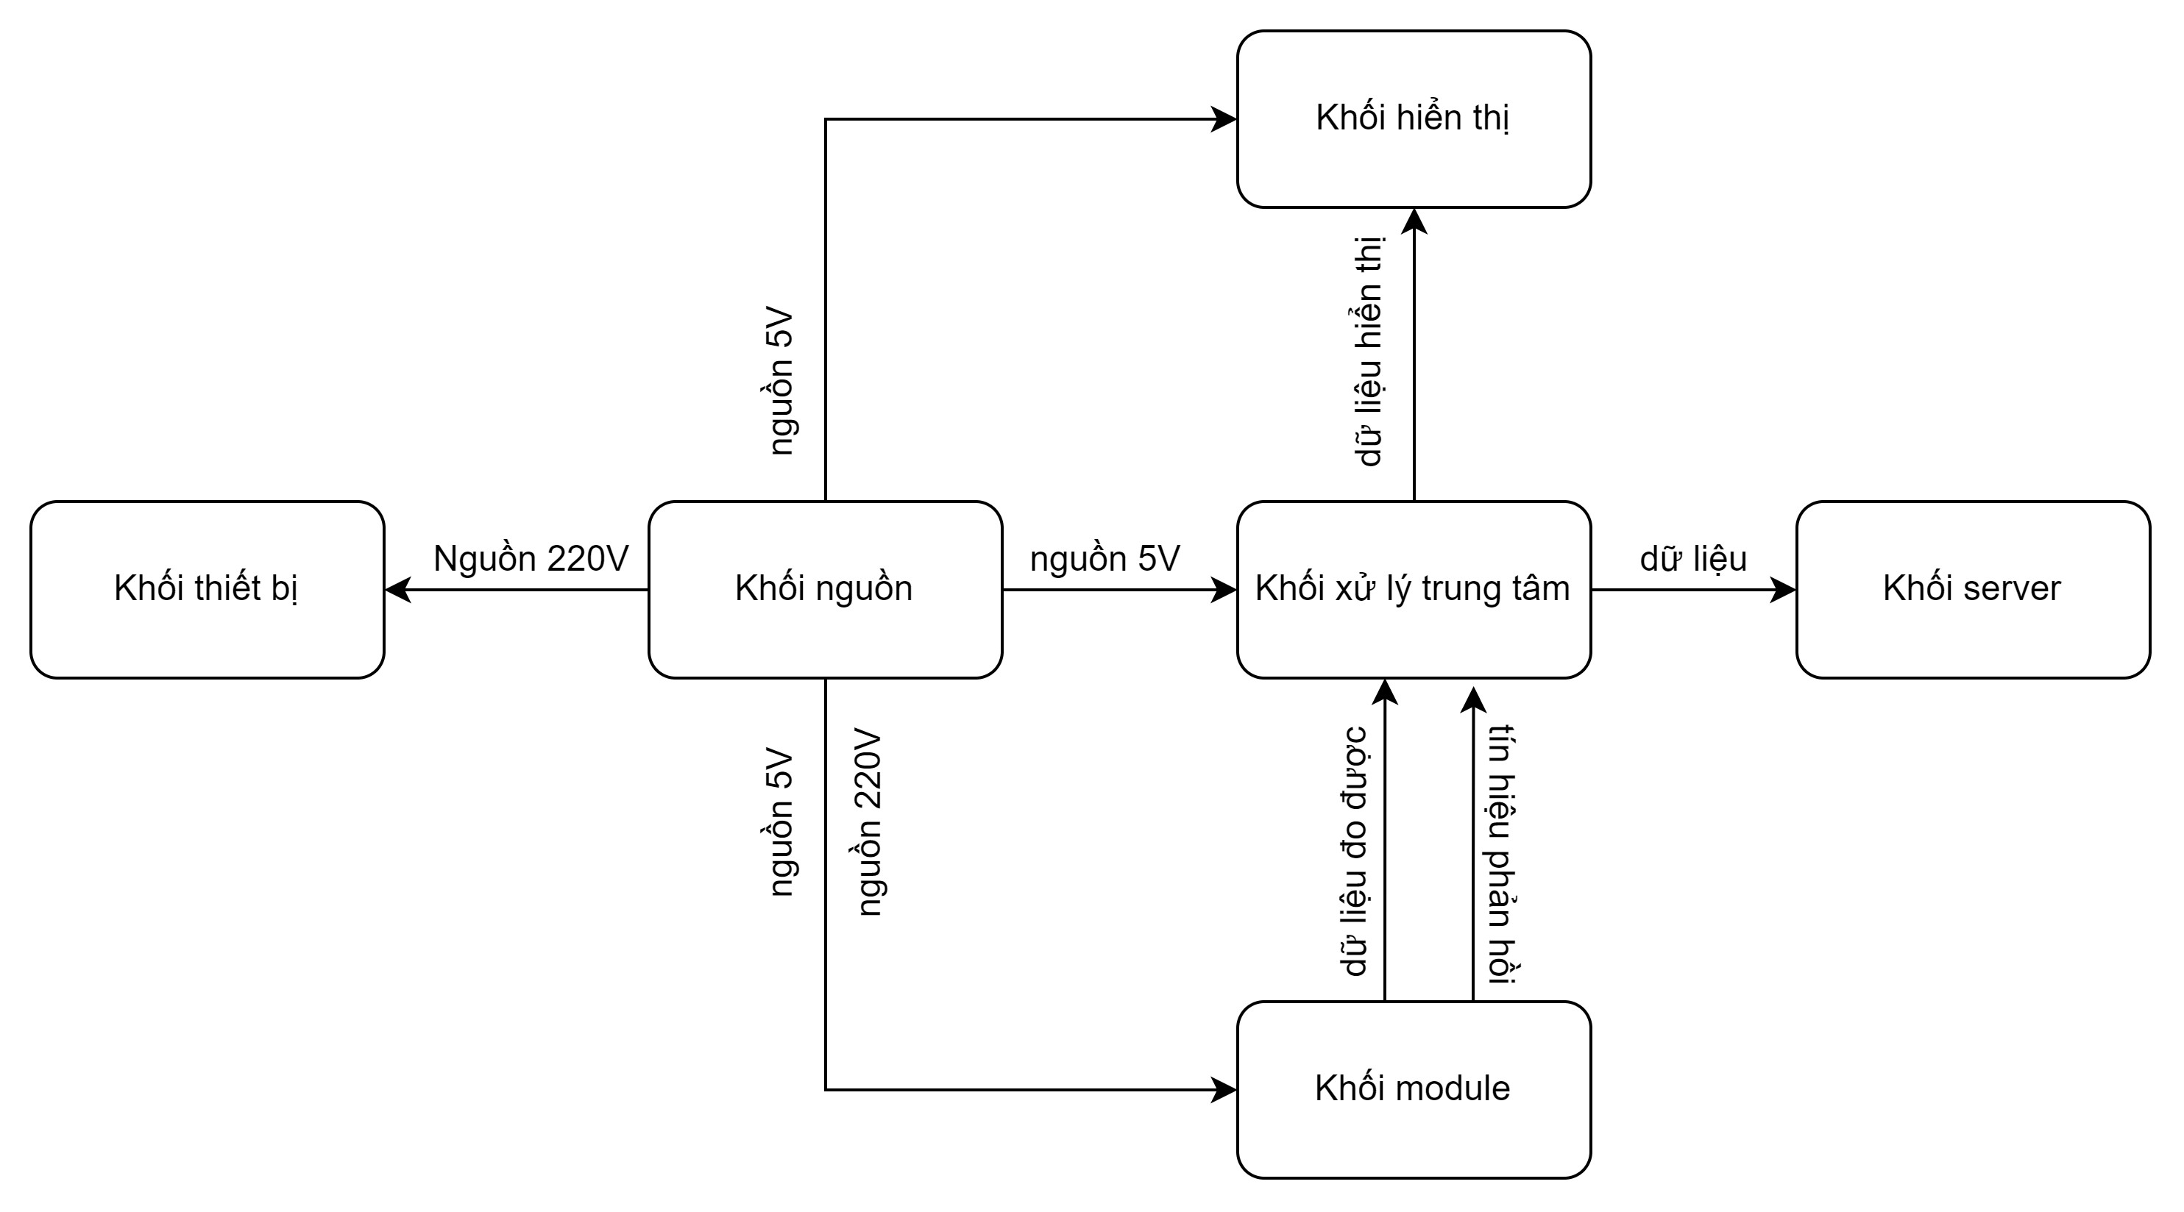
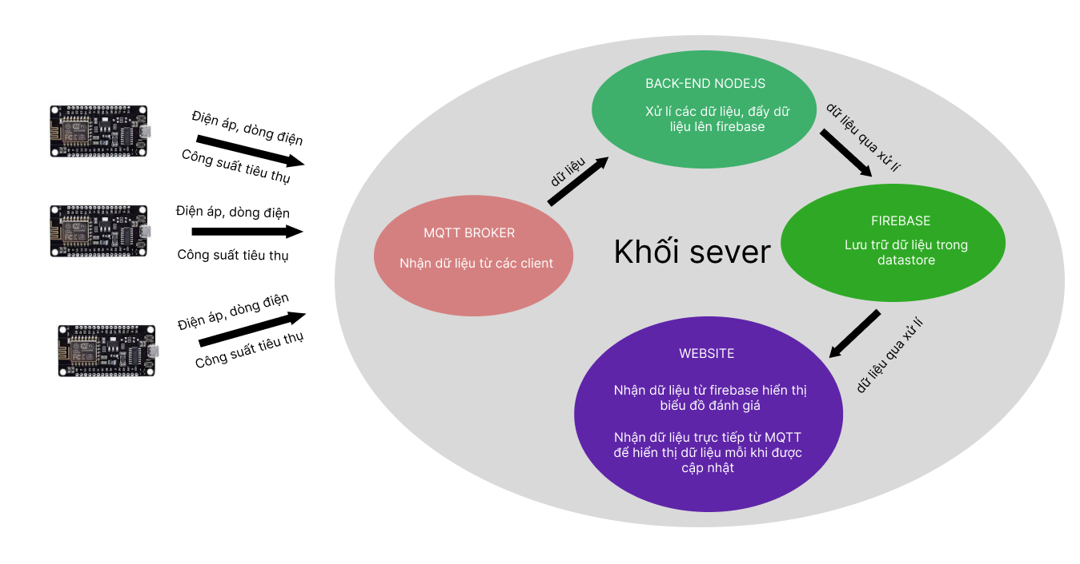
Tổng quan về hệ thống

Slide 5
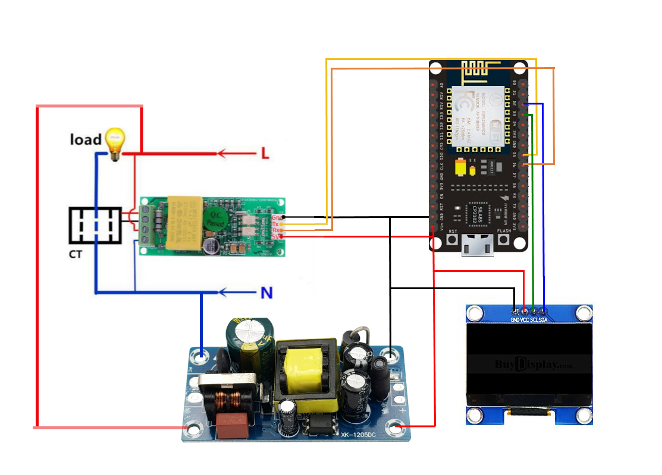
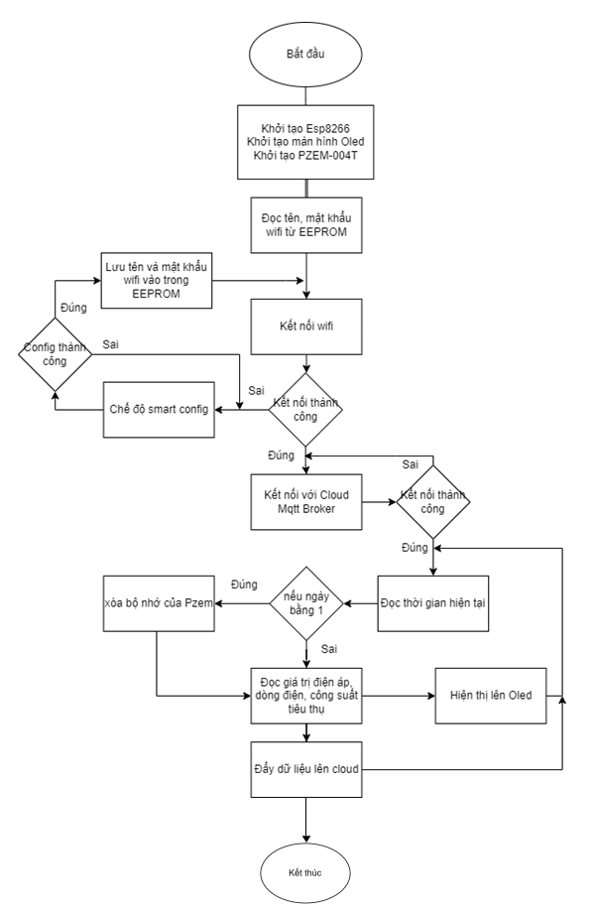
Thiết kế hệ thống

Slide 6
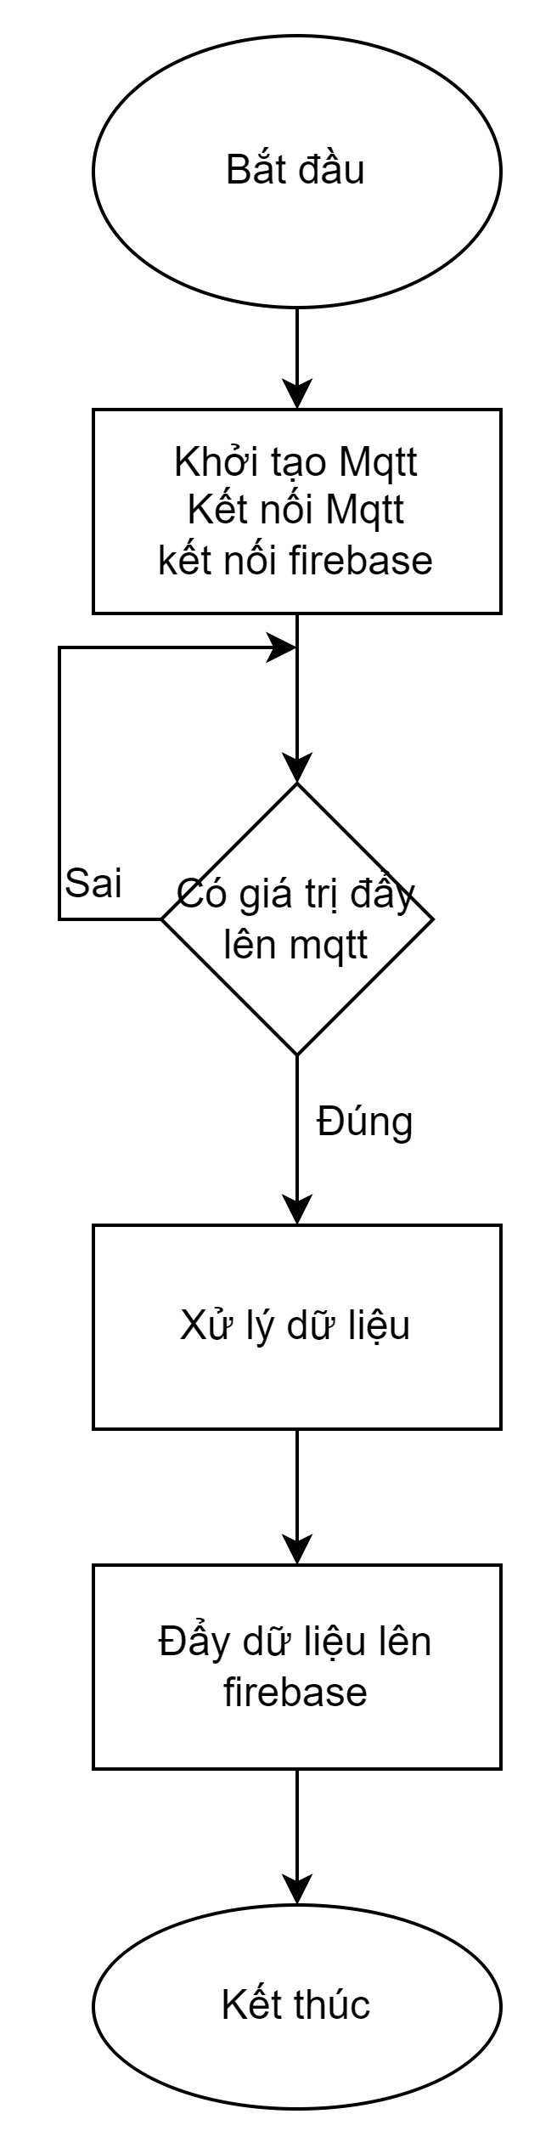
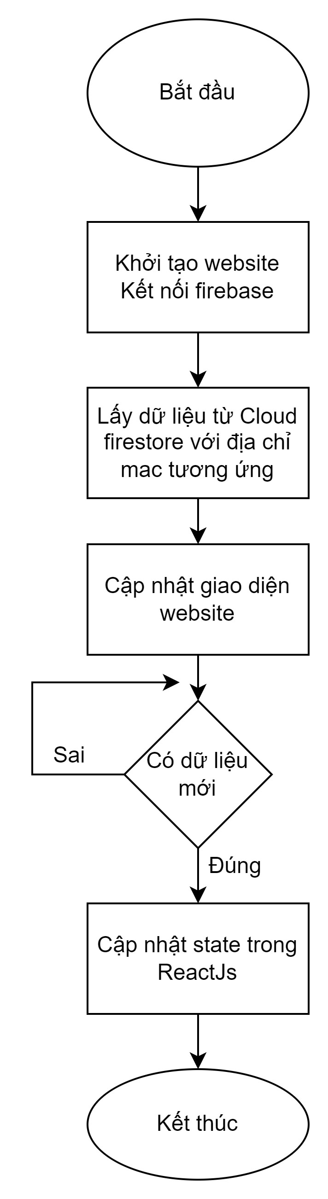
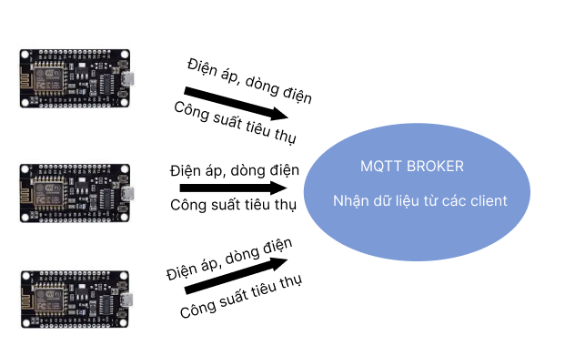
Thiết kê hệ thống

Slide 7
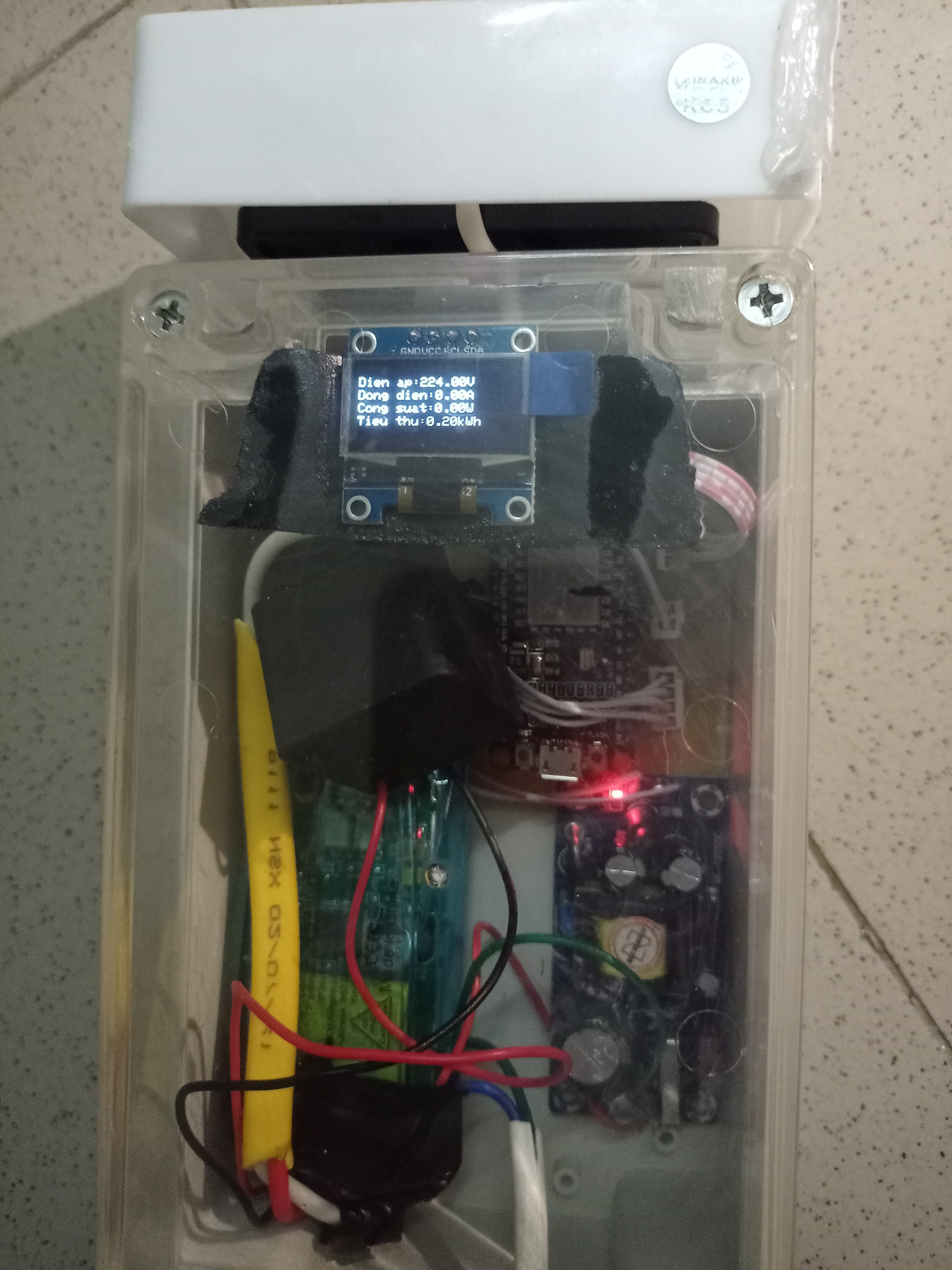
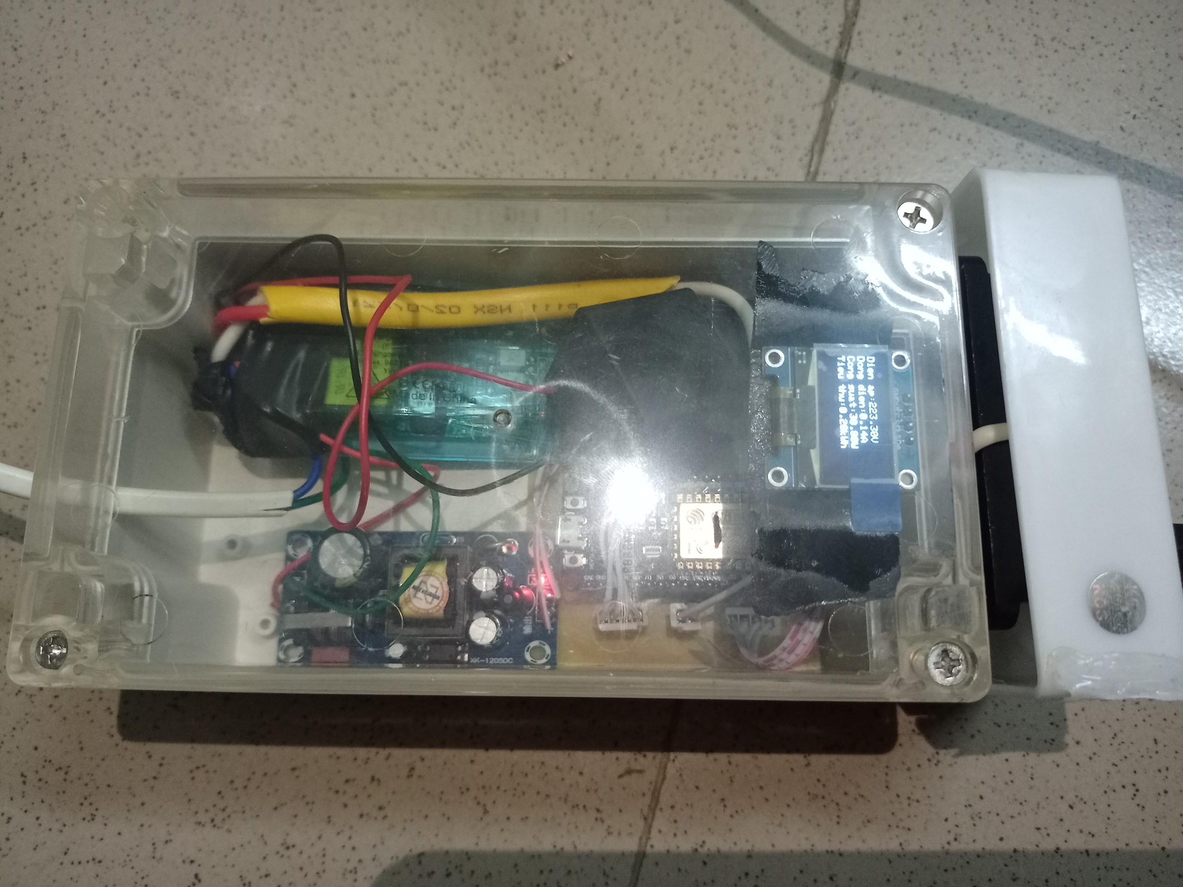
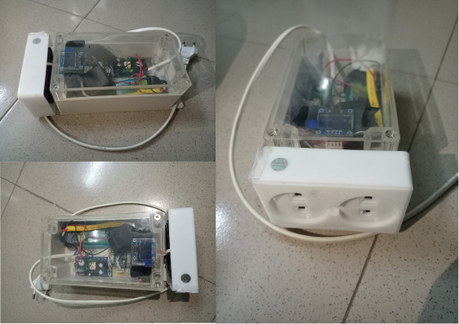
Kết quả

Slide 8
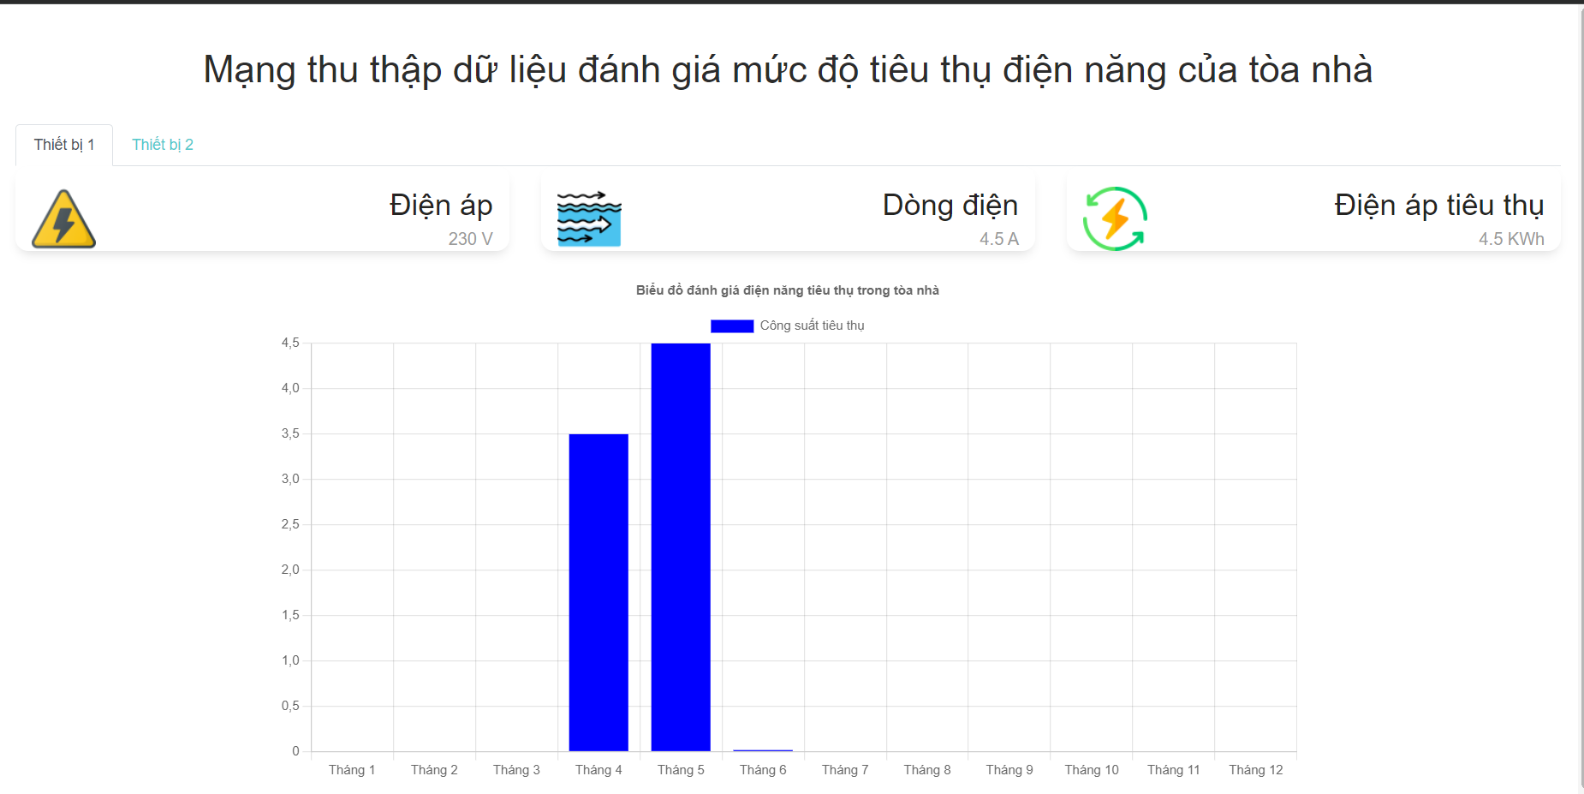
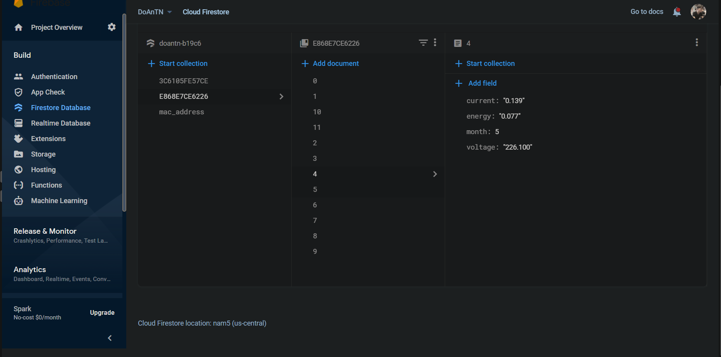
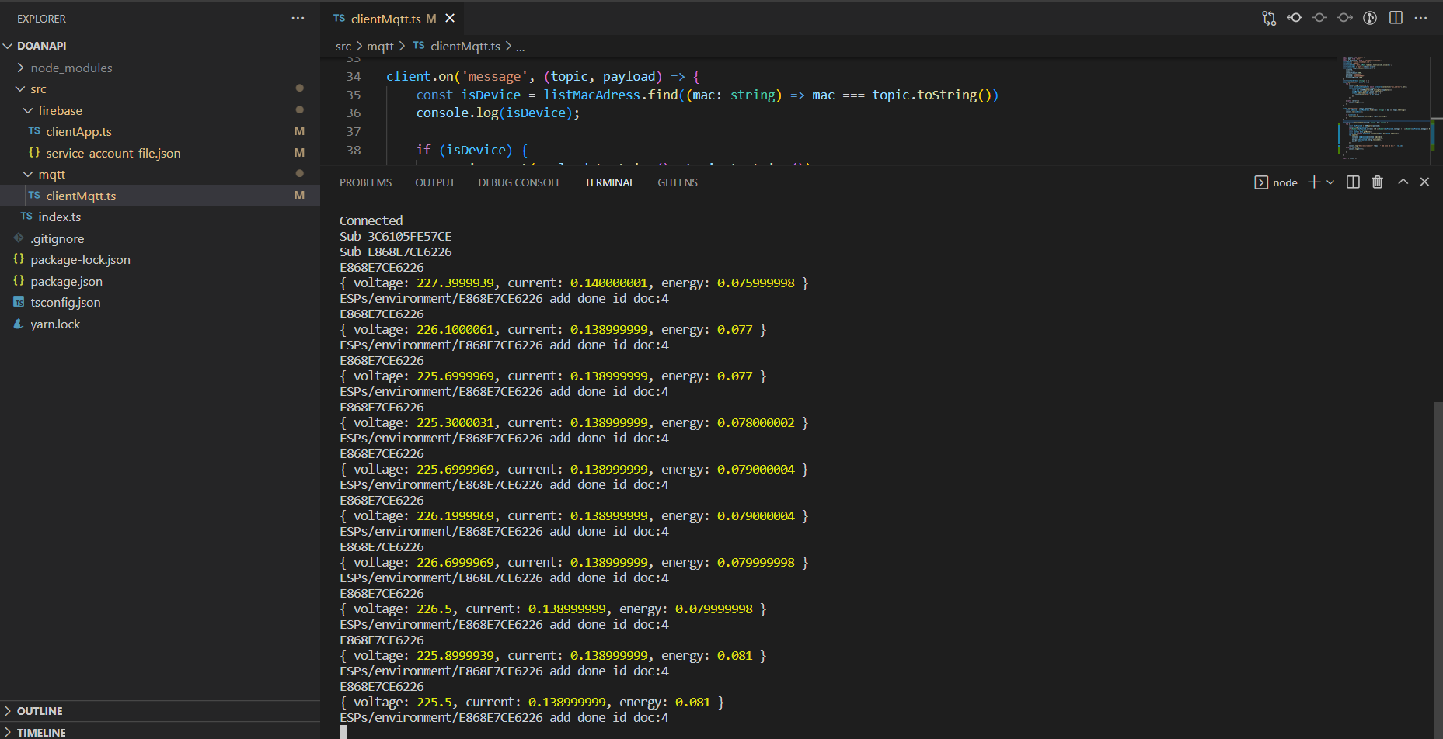
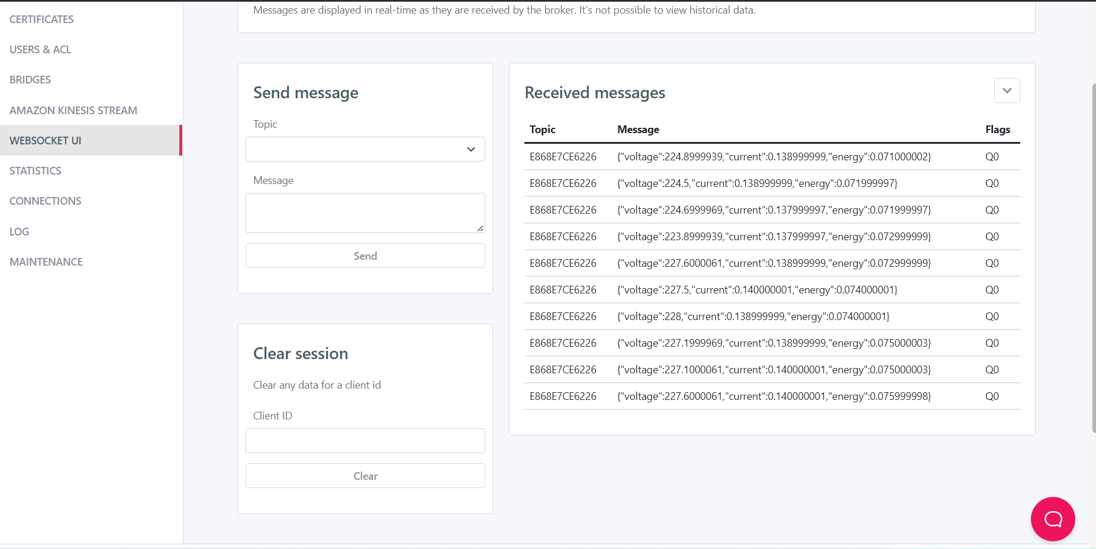
Kết quả

Slide 9
Đánh giá
Bảng thử nghiệm hiệu năng so với công tơ điện
Thời gian thử nghiệm | Sản phẩm | Công tơ điện
1h | 0.41 kW | 0.41 kW
5h | 1.63 kW | 1.64 kW
24h | 5.34 kW | 5.38 kW
Bảng thử ngiệm hiệu năng so với từng client
Thời gian thử nghiệm | Client 1 | Client 2 | Client 3
1h | 0.035 kW | 0.035 kW | 0.035kW
5h | 0.181 kW | 0.182 kW | 0.181kW

Slide 10
Hướng phát triển
Hệ thống về phần cứng nếu được hỗ trợ các IC và module mạnh mẽ hơn thì thiết bị có thể nhỏ gọn và tích hợp nhiều chức năng hơn nữa. Về phần mềm, cơ sở dữ liệu được hỗ trợ để lưu trữ, thống kê, quản lý nhiều node hơn cùng một lúc. Đồng thời thông tin được lưu trên Firebase có thể truy cập để tiến hành đánh giá mức độ tiêu thụ điện năng của từng tháng ngoài ra có thể tích hợp điều khiển thiết bị để hệ thống có thể đưa ra thương mại hóa.
Trong tương lai gần, hệ thống sẽ không dùng lại ở mức thu thập dữ liệu, mà sẽ được tích hợp thêm một số tính năng khác như điều khiển thiết bị giúp hệ thống linh hoạt hơn.

Slide 11

Cảm ơn thầy cô đã lắng nghe

